Slide 1

ỦY BAN NHÂN DÂN QUẬN LONG BIÊN
TRƯỜNG MẦM NON CỰ KHỐI
LĨNH VỰC PHÁT TRIỂN THẨM MỸ
HOẠT ĐỘNG TẠO HÌNH
Đề tài : Vẽ các loại củ bé yêu
Lứa tuổi : MG nhỡ 4- 5 tuổi
GV thực hiện : Nguyễn Thị Lan

Slide 2
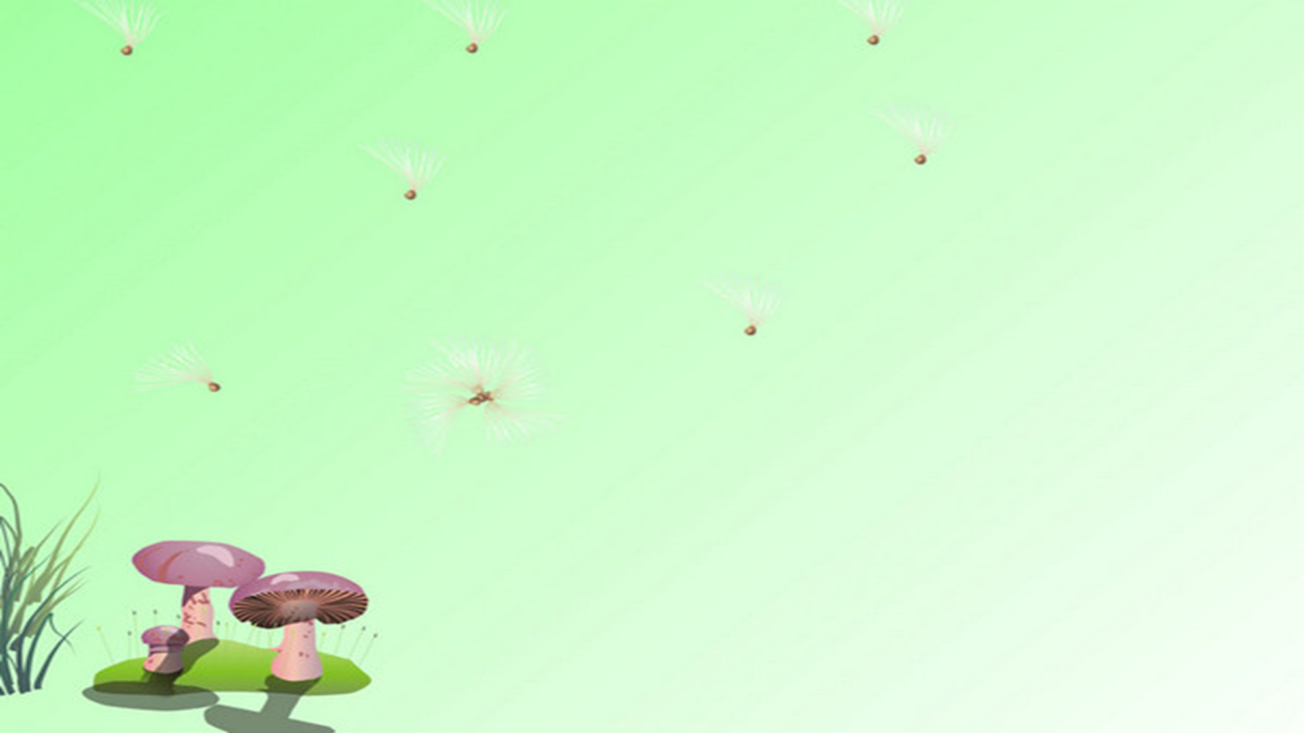
I.Mục đích yêu cầu
Kiến thức:
Trẻ biết và gọi tên một loại rau củ : củ cà rốt, củ cải, củ xu hào...
Trẻ biết đặc điểm bên ngoài của các loại củ: củ ca rốt màu cam, thon dài, củ cải màu trắng, củ xu hào tròn có lá xung quanh củ xu hào ...
2. Kỹ năng
Trẻ biết vẽ củ cà rốt , củ cải, củ xu hào
Trẻ biết tô màu đẹp không chờm ra ngoài
Trẻ biết xắp xếp bố cục bức tranh hợp lý
3. Thái độ
Trẻ biết giữ gìn sản phẩm của mình
Trẻ hứng thú và nghe lời cô giáo
II. Chuẩn bị
Đồ dung của cô
Bài giảng trên máy
Sa bàn các loại củ
Tranh mẫu
Đồ dung của trẻ
Vở vẽ
Bút sáp màu.

Slide 3
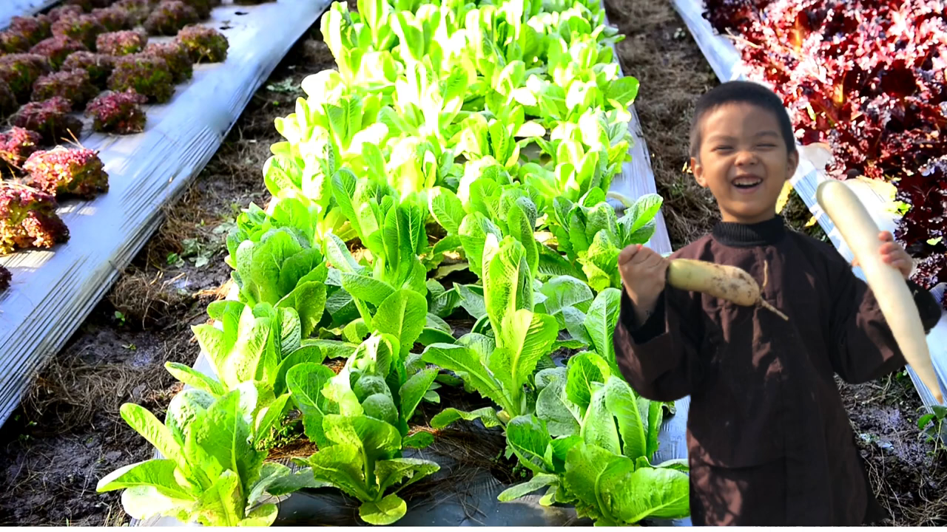

Slide 4
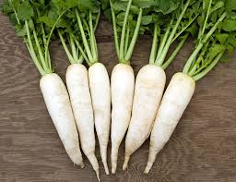
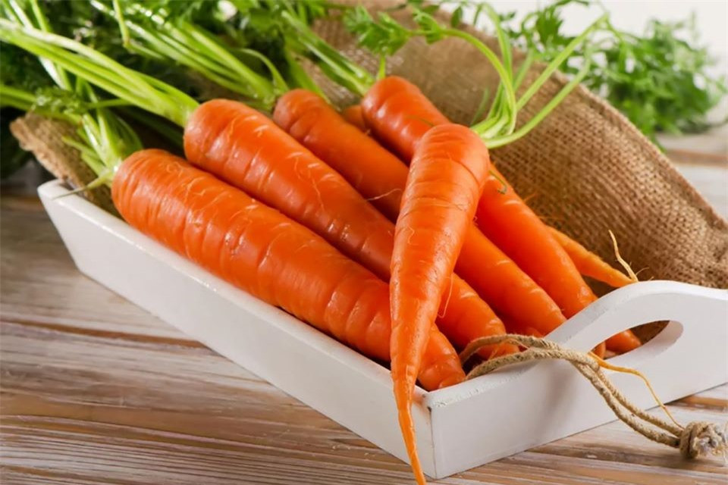
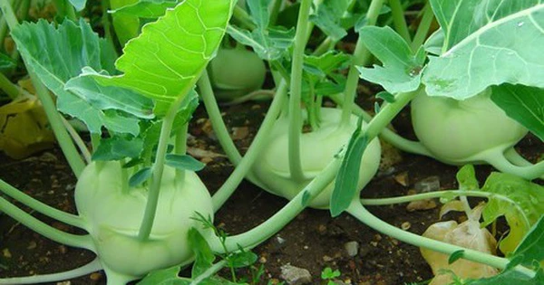
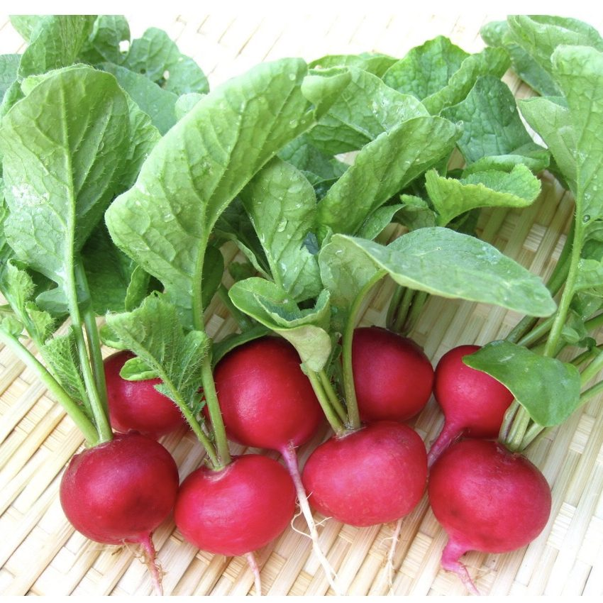

Slide 5
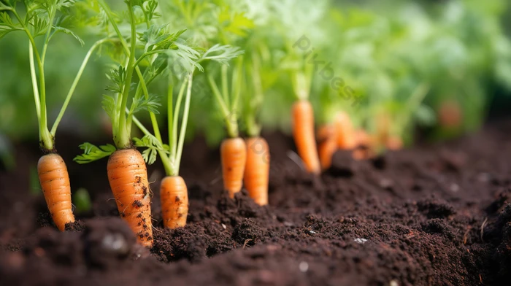
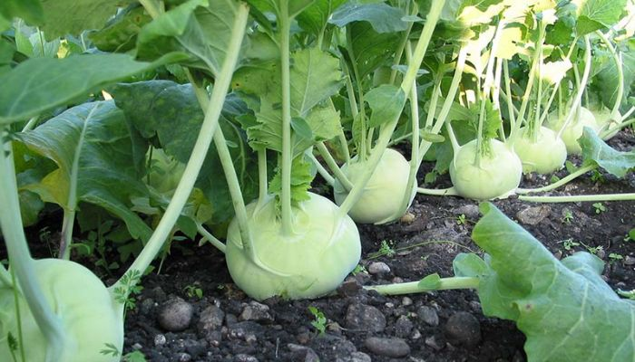
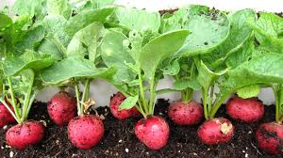
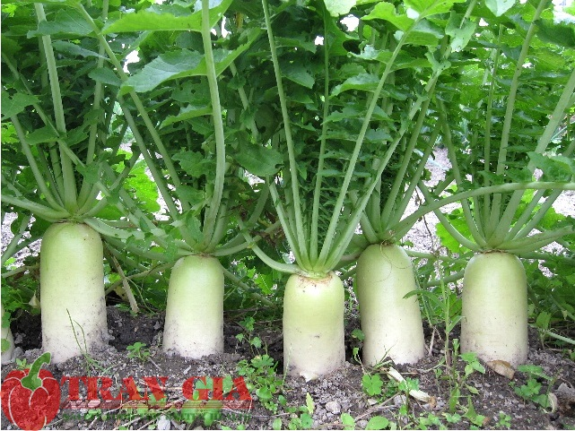

Slide 6

Tranh mẫu vẽ các loại củ

Slide 7
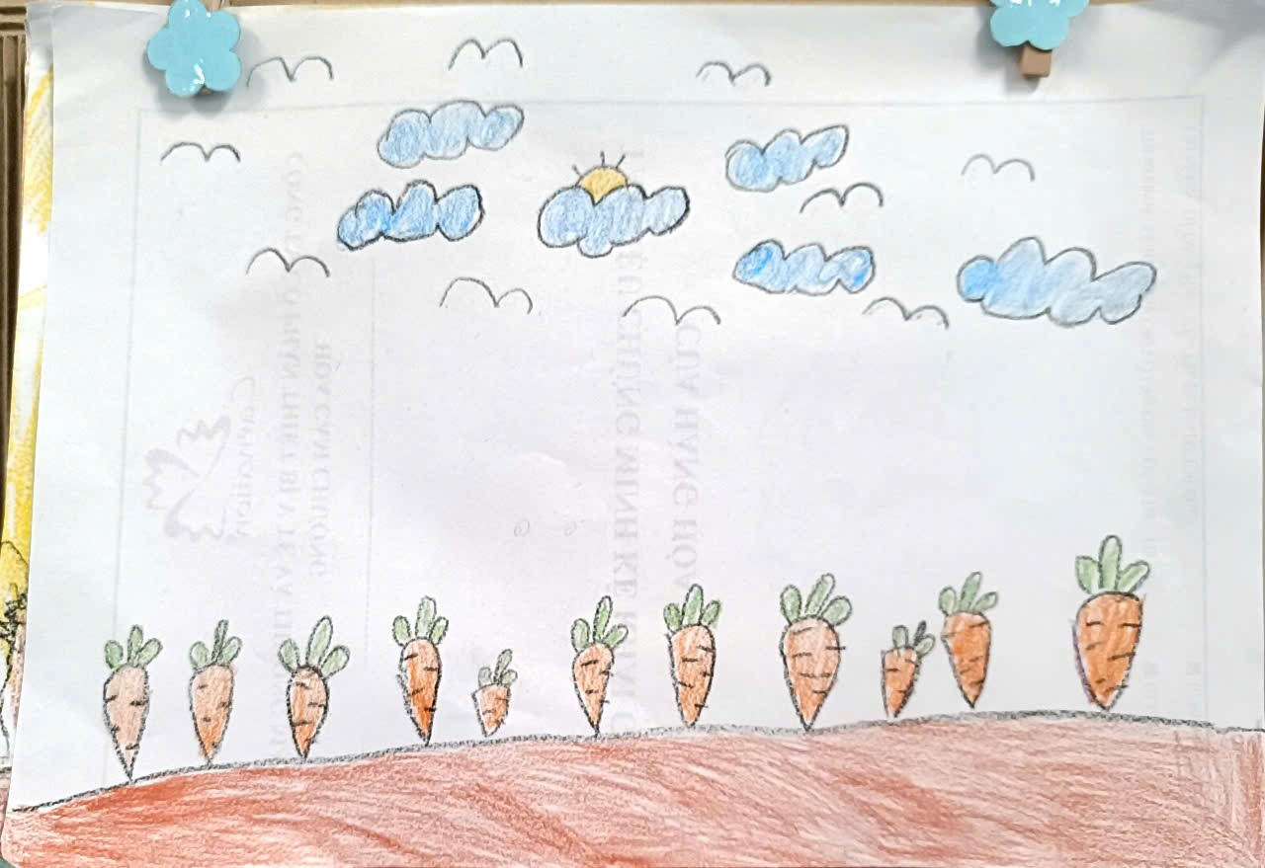

Slide 8
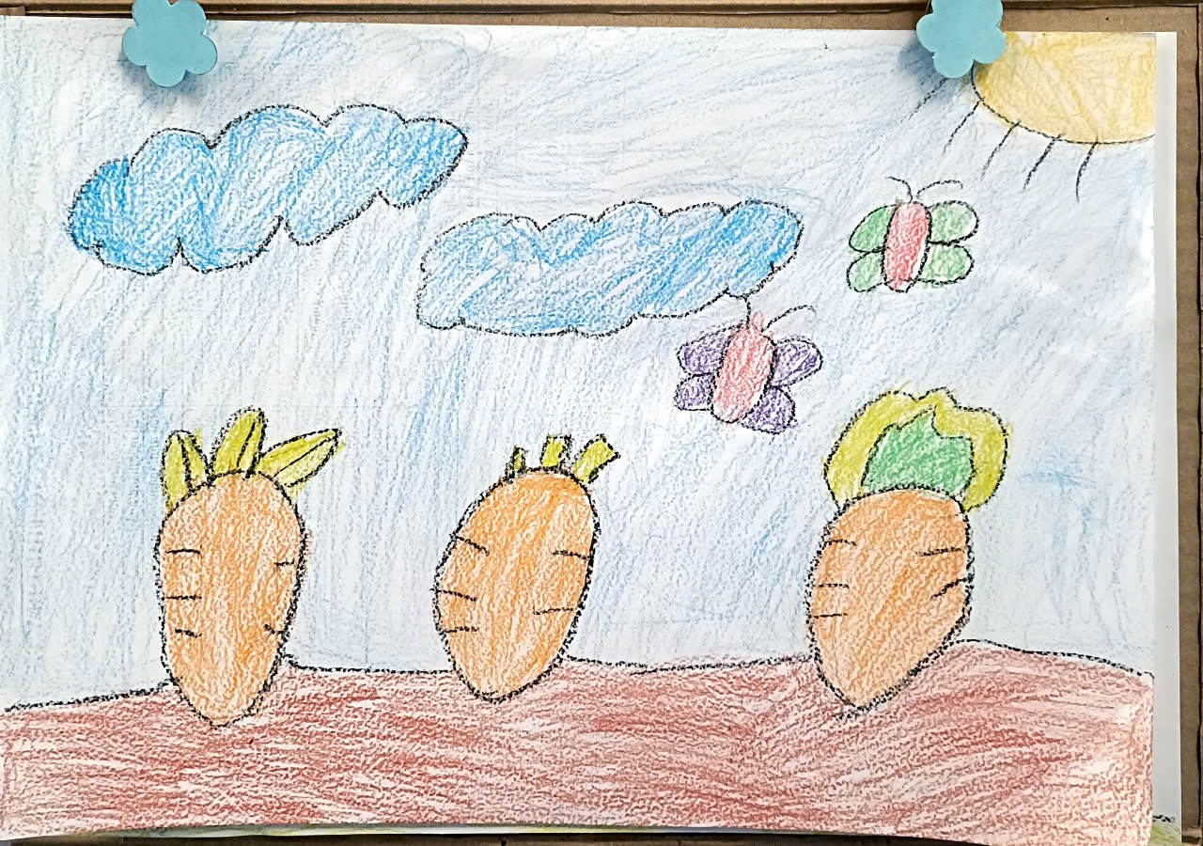

Slide 9
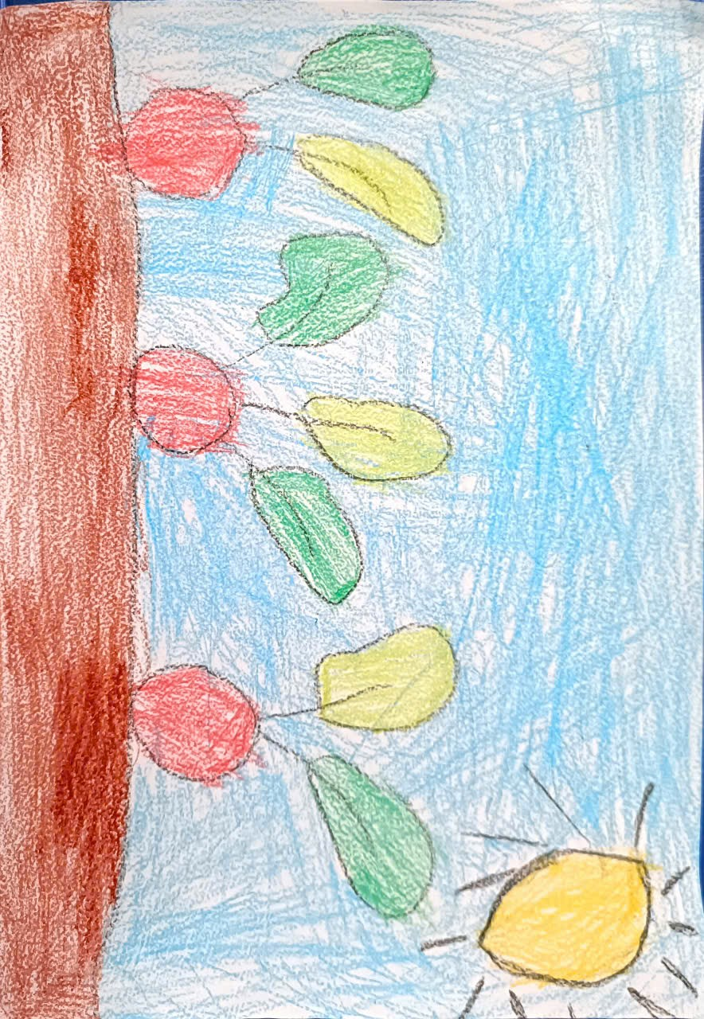

Slide 10


Chúc bé có nhiều sản phẩm đẹp

